Slide 1






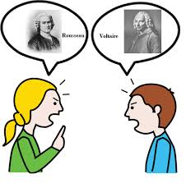





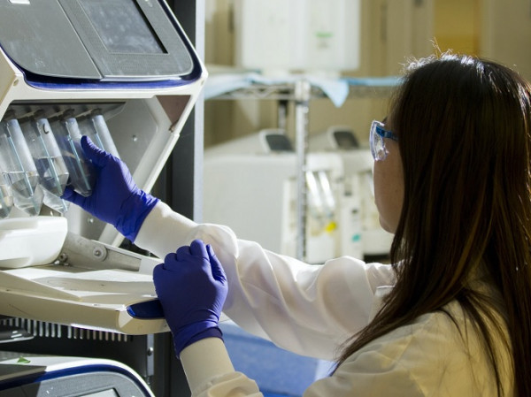


Las técnicas de estudio consisten en una serie de métodos aplicados al momento de estudiar, cuya finalidad es facilitar la concentración del estudiante durante el proceso de aprendizaje. Algunas de sus ventajas son: Retener información con mayor facilidad. Definir prioridades para estudiar de manera más organizada.
Técnica Exegética: Consiste en la lectura comentada de textos relacionados con el asunto en estudio y requiere la consulta de obras de autores. Su finalidad es crear un hábito de lectura en cada estudiante, y motivar a leer las obras representativas de un autor, de un tema o una disciplina.
Técnica de las efemérides: Efemérides se refiere a hechos importantes, personalidades y fechas significativas. Por tanto pequeños trabajos o investigaciones relativas a esas fechas pueden ayudar al aprendizaje
Las Técnicas Bibliográficas y documentales en la Investigación Científica nos brindan gran ayuda porque a través de ellas se puede encontrar información que nos ayude a comprobar las hipótesis y que se elaboren en el proceso; llevándonos a un avance para obtener resultados.
El diálogo consiste en una intercomunicación directa entre dos personas, que conversan ante un auditorio sobre un tema, cuestión o problema,
TÉCNICAS DE DISCUSIÓN
DEBATE: tipo de discusión formal en la que se trata de contraponer dos o más opiniones expertas sobre un tema polémico. PANEL: tipo de discusión en el que un pequeño grupo, también expertos, dialoga ante la audiencia en torno a un tema determinado.
En las técnicas de argumentación Se pone en orden las evidencias para su posición con objeto de convencer o forzar la aceptación del oponente. El método por el cual esto es realizado es mediante válidos, atinados y convincentes argumentos, faltos de flaqueza y no fácilmente atacables, criticables o impugnables.
La técnica de demostración: es una estrategia de enseñanza-aprendizaje a través de la cual se explica un proceso o procedimiento y se muestra, evidencia, o demuestra, cómo funciona o cómo se opera.
La técnica de estudio de casos, consiste precisamente en proporcionar una serie de casos que representen situaciones problemáticas diversas de la vida real para que se estudien y analicen. De esta manera, se pretende entrenar a los alumnos en la generación de soluciones.
El seminario es una técnica donde un número reducido de personas investigan o estudian intensamente un tema en sesiones planificadas, recurriendo a fuentes originales de información. Características. - Es la investigación o estudio intensivo de un tema en forma planificada.
Las técnicas de laboratorio son procedimientos estándar que permite la síntesis, separación, purificación, análisis, secado y otros procedimientos en el laboratorio de química.
El juego de roles es una técnica de grupo ampliamente utilizada en formación que se dirige, fundamentalmente, al entrenamiento en habilidades sociales y de comunicación. El juego de roles consiste en la representación de papeles (roles), por parte de uno o más individuos.
Las técnicas de investigación son un conjunto de procedimientos metodológicos y sistemáticos cuyo objetivo es garantizar la operatividad del proceso investigativo. Es decir, obtener mucha información y conocimiento para resolver nuestras preguntas.
¿Qué es la técnica expositiva? Es una forma de comunicación, en la que se da un contacto directo entre un expositor y un público que, a partir del desarrollo de la exposición, recibe información sobre un tema
IMPORTANCIA: La importancia es que ayuda al estudiante a no aburrirse durante la ejecucion de las actividades asi como ayuda al dosente en cuestion a motivar a su publico mientras les enseña atraves de distintos metodos una o mas ideas

